Slide 1
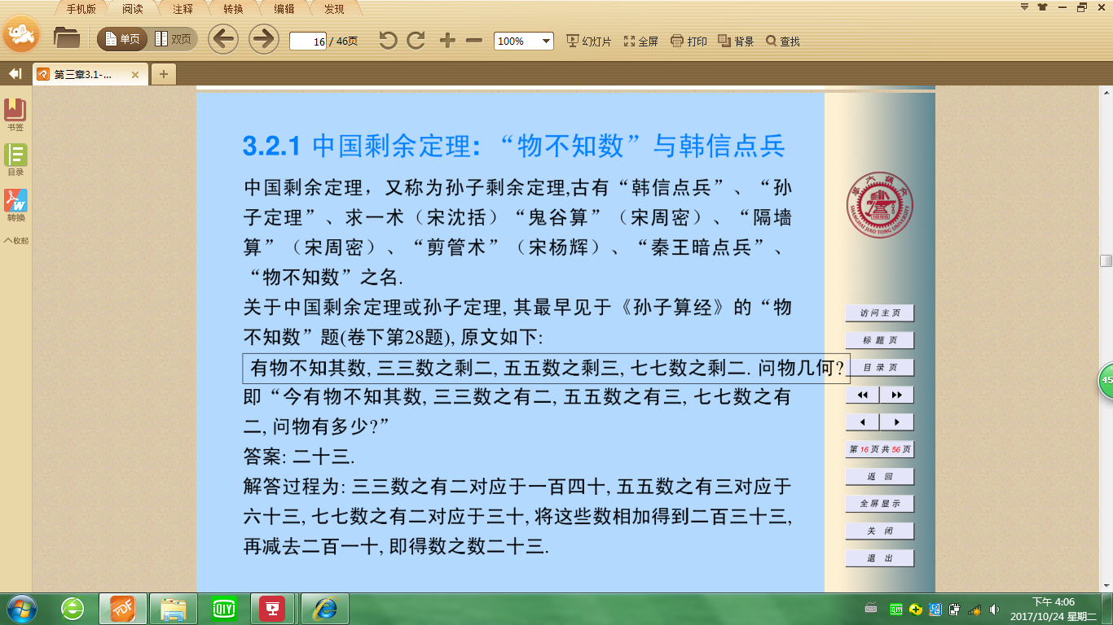

Slide 2
3.2 中国剩余定理
定义
由若干个一次同余式构成的同余式组

Slide 3
称为一次同余式组。
如果存在
使得
则
为（1）的一个解。

Slide 13

填空题
10分
x≡[填空1]
正常使用填空题需3.0以上版本雨课堂
作答

Slide 15
归纳构造同余式的解

Slide 18
例3 解同余式组
解：因为
的唯一的解为
又
的唯一的解为

Slide 19
所以原同余式组同解与同余式组
利用中国剩余定理求解可得：

Slide 21
填空题
10分
答案解析
x≡[填空1]
此处添加答案解析
正常使用填空题需3.0以上版本雨课堂
作答
可为此题添加文本、图片、公式等解析，且需将内容全部放在本区域内。正常使用需3.0以上版本

Slide 22

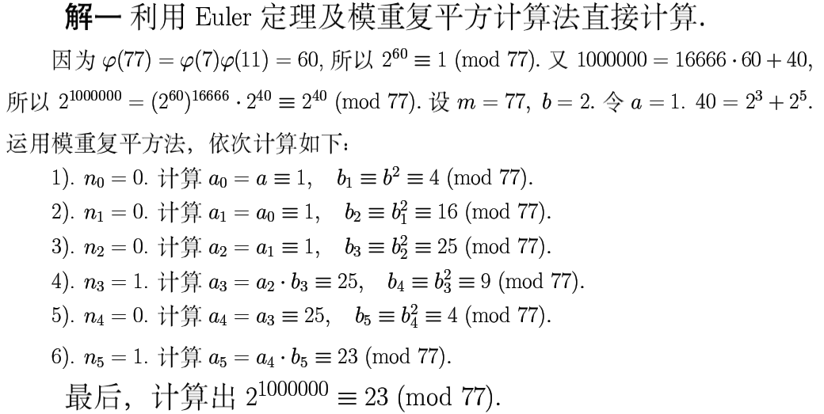
§3.2 中国剩余定理
Notes:
应用中国剩余定理，可将一些复杂的运算转换成为比较简单的运算

Slide 23
